Slide 1


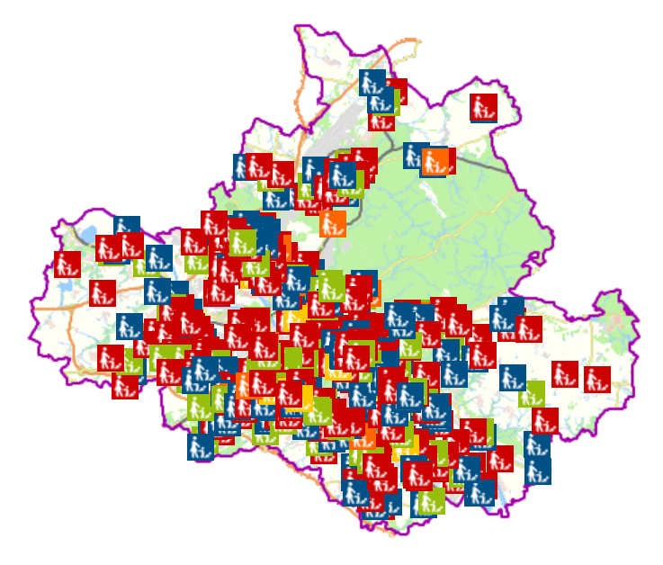
Kindertagesbetreuung
Individuelle Beratungen
Verschiedene Betreuungsformen
Vielfältige Angebote
Bildung, Betreuung und Begleitung von Anfang an
Unser Onlineportal
Verzeichnis mit Karte
Anmeldung und Vermittlung
Informationen für Eltern und vieles mehr
dresden.de

